Slide 1
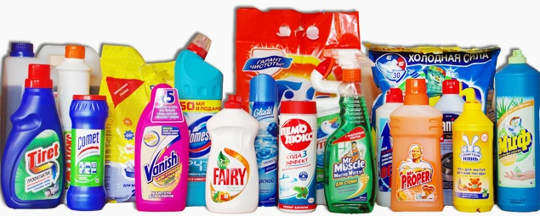
Органічні сполуки в побуті
Виконала
Учениця 11-Б класу
Панчоха Вероніка

Slide 2
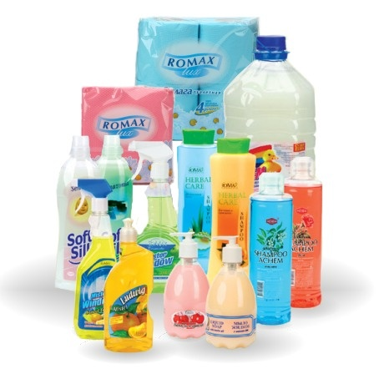
Поняття про побутову хімію
Побутові хімікати – окремі хімічні речовини, а частіше за все суміші речовин, які використовують у повсякденному побуті за певним призначенням.
Щороку у світі виробляється майже 30 млн. тон засобів побутової хімії.
Повсякденне життя людини неможливо уявити без використання засобів побутової хімії.

Slide 3
Класифікація побутових хімічних речовин
Засоби побутової хімії
Мийні засоби
Дезінфікуючі засоби
Засоби особистої гігієни
Засоби для чищення
Догляд за житлом і предметами побуту
Засоби догляду за садом і городом
Засоби догляду за автотранспортом
Клеї
Парфумерія і косметика
Лакофарбові вироби

Slide 4
Мийні засоби
Мийні засоби (детергенти) – речовини, що посилюють мийну дію води. Першими детергентами були мила, що одержували з природних речовин. Але зараз під детергентами зазвичай розуміють синтетичні речовини, по мийній дії схожі з милом. Синтетичні мийні засоби використовуються у побуті, у промисловості їх використовують для відбілювання текстилю, при фарбуванні тканин, на стадіях очистки та травлення металів, для стерилізації обладнання у харчовій промисловості, а також у виробництві косметики.
Велика перевага майже всіх синтетичних мийних засобів перед милом полягає в тому, що в жорсткій воді вони діють не гірше, ніж у м’якій.

Slide 5
Різновиди мийних засобів
Наявні в продажу миючі засоби рідко представляють собою чисті речовини. Зазвичай вони містять і інші компоненти, наприклад, пом'якшувачі води і відбілювачі, які збільшують їх ефективність.
Для миття посуду використовуються відносно м'які детергенти, оскільки при цьому доводиться занурювати руки в миючий розчин. У посудомийній машині можна використовувати більш сильні засоби. Для посилення дії миючих засобів застосовують різні фосфати, силікати і борати.
В миючих засобах для прання білизни, крім власне детергенту, використовують ще два роди речовин. Одні з них - відбілювачі - окислюють і тим самим руйнують деякі види забруднювачів і фарбувальних речовин. Класичним окислювачем для цих цілей служить хлор.
Інші - так звані підсилювачі білизни або освітлювачі - роблять випрану білизну буквально «біліше білого». Відомо, що предмет є абсолютно білим, якщо відображає весь світло, що падає на нього. Тому в пральні порошки додають «безбарвний барвник», який забезпечує не тільки повне відображення видимого світла, але й часткове перетворення ультрафіолетового (невидимого) світла в білий або голубуватий. В результаті тканина стає «сліпуче білою».
Для видалення бруду з раковин також застосовується миючий порошок. Він містить сильні миючі засоби, відбілювачі та абразиви.
Для очищення антипригарних сковорідок, покритих тефлоном, використовують миючі порошки з низькою абразивністю.

Slide 6
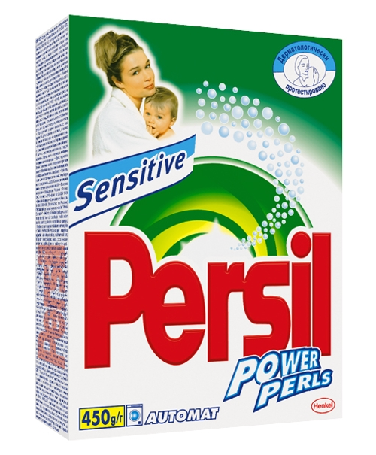
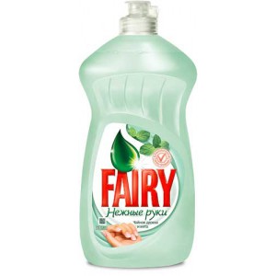
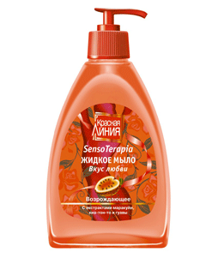
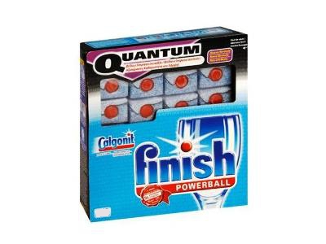
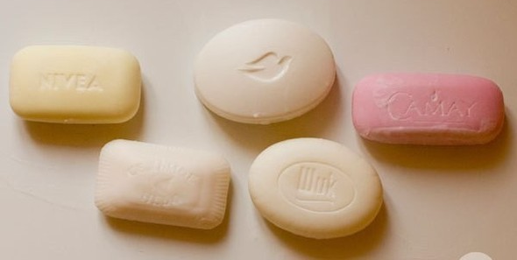
Приклади мийних засобів

Slide 7
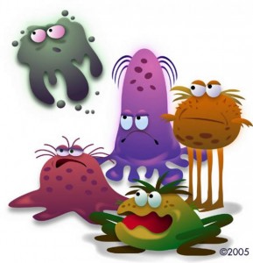
Дезінфікуючі засоби
На підприємствах продовольчої торгівлі і в домашніх умовах проводять дезінфекцію хімічними речовинами (хлорамін, хлорантоїн, неохлор, біохлор, ді-хлор, кальцію гіпохлорит). Ефективність обробки обладнання, інвентаря, посуду залежить від концентрації розчину, часу його дії та його температури. Дезрозчини застосовуються при температурі до 50°С. Важливо дезінфікувати поверхні, які ретельно вимиті, бо залишки органічних речовин знижують бактерицидну дію засобу. Приготування та застосування дозволених дезінфікуючих засобів здійснюється у відповідності до регламентів цих засобів

Slide 8
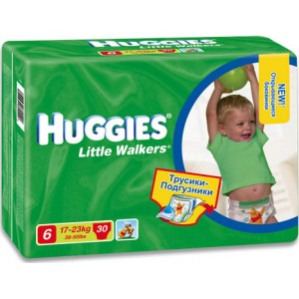
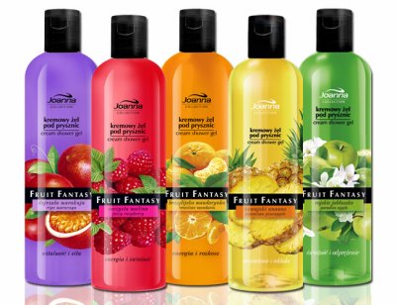
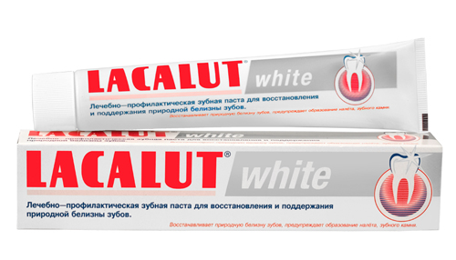
Засоби особистої гігієни
Засоби особистої гігієни — загальна назва речей, що використовуються для краси, здоров’я, гігієни тіла(обличчя,волосся тощо)людини.
Засоби особистої гігієни умовно можна розділити на кілька груп:
Паперова продукція (туалетний папір, паперова серветка, волога серветка тощо);
Засоби догляду за порожниною рота (зубна паста, зубна щітка, зубний порошок, ополіскувач порожнини рота, жувальна гумка, зубочистка);
Власне засоби гігієни (рідке мило, гель для душу, дезодорант та ін);
Засоби жіночої гігієни
Засоби гігієни для дітей (підгузок для дітей та ін);
Інші засоби гігієни

Slide 9
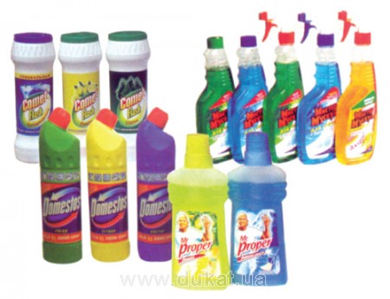
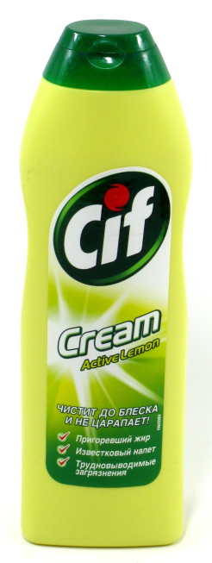
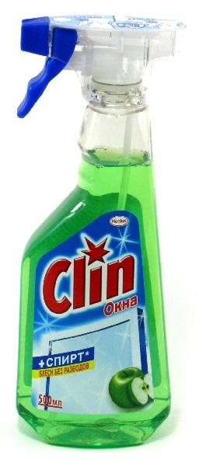
Засоби для чищення
Засобами для очищення користуються в тих випадках, коли потрібно видалити бруд, плями, накип, іржу.
За призначенням їх ділять на засоби для очищення керамічних виробів, емальованих поверхонь (ванн та ін.), для очищення посуду, виробів із металів, для чищення і миття скла, для чищення килимів, декоративних тканин, для видалення плям і чищення одягу та ін.
Засоби для чищення випускаються у вигляді порошків, паст, рідин, аерозолів, серветок.

Slide 10
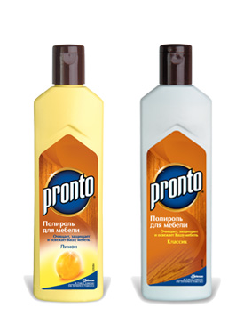
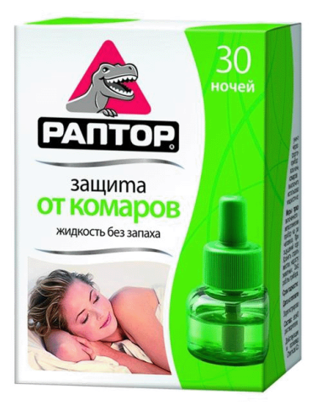
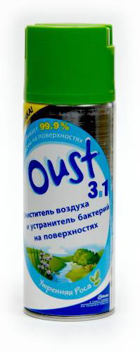
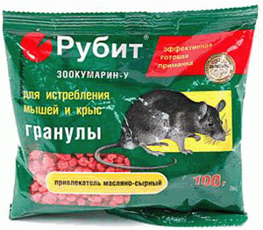
Засоби догляду за житлом і предметами побуту
До засобів по догляду за житлом і предметами домашнього побуту відносять засоби для чищення предметів домашнього побуту, засоби догляду за підлогою (мастики, самоблискучі і миючо-поліручі сполуки), засоби догляду за меблями (поліролі та ін.), засоби для знешкодження побутових комах (дтирофос, дихлофос та ін.), засоби для боротьби з гризунами (зоокумарин), дезінфікуючі засоби, засоби для знешкодження неприємного запаху (дезодоранти).

Slide 11
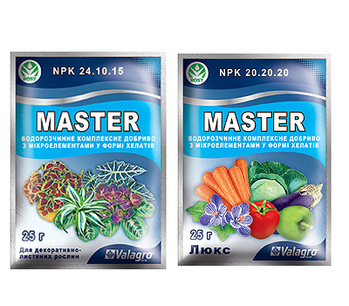
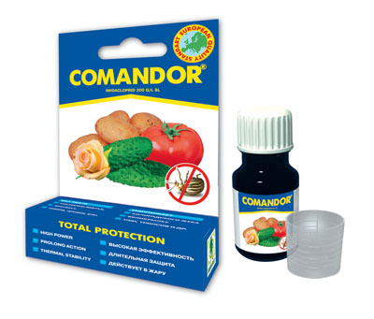
Засоби догляду за садом і городом
До засобів догляду за садом і городом відносять засоби для підвищення врожайності плодово-ягідних і овочевих культур (мін.добрива і регулятори росту) і засоби хімічного захисту рослин.
Мінеральні добрива – штучно одержані або природні сполуки, що містять елементи живлення рослин.
Засоби хімічного захисту рослин – це засоби для боротьби з шкідниками, хворобами рослин і будяками і засоби догляду за рослинами.

Slide 12
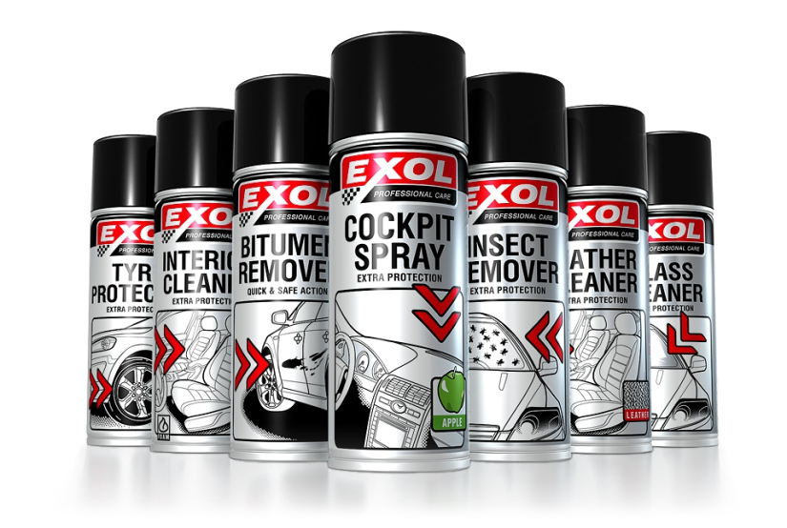
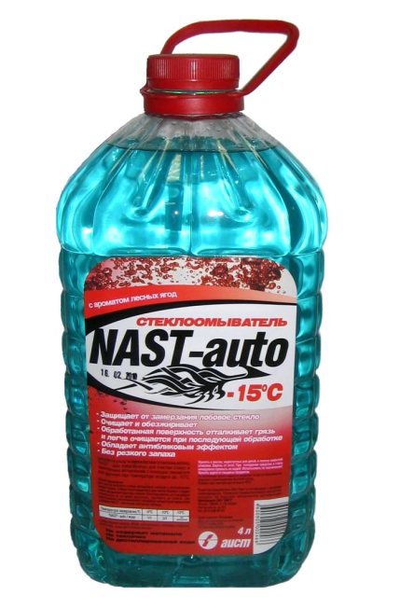
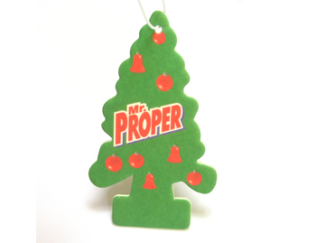
Засоби догляду за автотранспортом
Неможливо уявити власника, що не піклуватиметься про чистоту та привабливий зовнішній вигляд свого автомобіля.
Для догляду за автомобілями розроблено дуже багато різноманітної автокосметики: автошампуні, поліролі, омивачі скала, засоби чищення салону, освіжувачі повітря тощо.

Slide 13
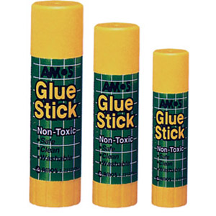
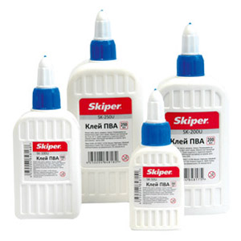
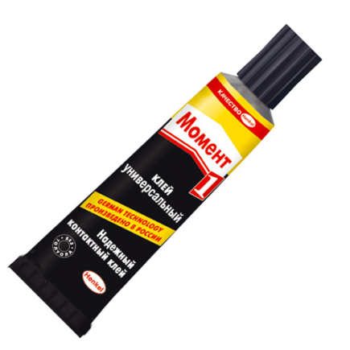
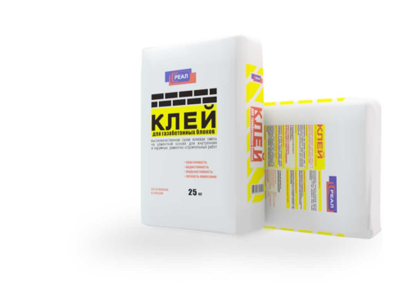
Клеї
Клеї – це полімери, чи сполуки на їх основі , що застосовуються для з’єднання різних матеріалів. Дія клеїв заснована на утворенні між ними і склеюючим матеріалом адгезії. В склад клею входять полімери (клейкі речовини), розчинники, наповнювачі, пластифікатори і ін. Безпечність клею залежить від властивостей полімерів, розчинників, пластифікаторів та ін.
За призначенням клеї ділять на виробничі (для з’єднань матеріалів) і побутові (для ремонту, склеювання).
За походженням клейової речовини клеї поділяють на синтетичні і штучні.

Slide 14
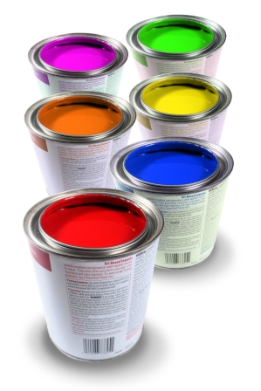
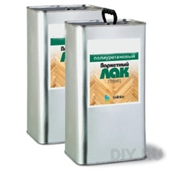
Лакофарбові засоби
До лакофарбових товарів відносять лакофарбові матеріали (ЛФМ) і інструменти для малярних робіт.
Лакофарбові матеріали включають оліфи, лаки, фарби, емалі, ґрунтовки, шпатлівки і допоміжні матеріали для обробки, які утворюють стійкі до зовнішніх умов покриття і підвищують естетичні властивості.
Лакофарбові матеріали – це складні складові, які містять плівкоутворюючі речовини (синтетичні полімери, рослинні масла, синтетичні жирні кислоти, ефіри целюлози, нафтопродукти, клеї, силікати), пігменти (сухі фарби), наповнювачі (крейда, тальк, каолін та ін.), розчинники (скипидар, бензин та ін.), сикативи – прискорювачі висихання.

Slide 15
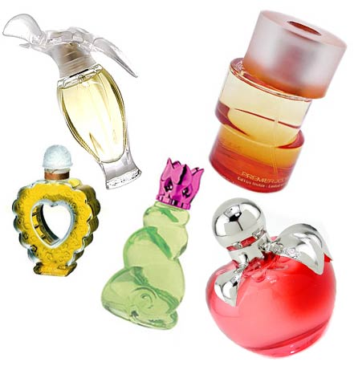
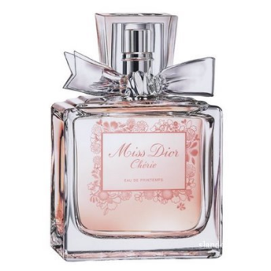
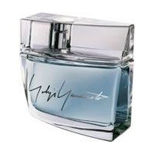
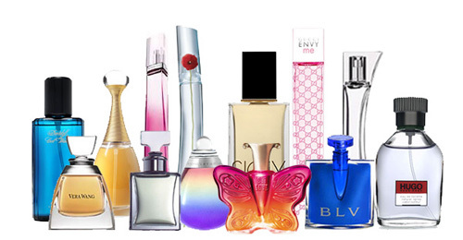
Парфумерія
Парфумерія – це пахучі вироби, які використовуються з гігієнічною та косметичною метою. Зазвичай парфумерія - це рідкі або масляні розчини летких ароматичних речовин (які являють собою парфумерну композицію). Розчинниками в даному випадку виступають спирт, дипропіленгліколь, суміш спирту й води, також носіями парфумерної композиції можуть бути очищені рослинні олії без запаху.
Найдавнішими парфумами можна вважати ефірні масла, які людина використовувала ще на зорі свого розвитку. Ефірні масла і зараз є одними з найпоширеніших компонентів для виготовлення парфумів.

Slide 16
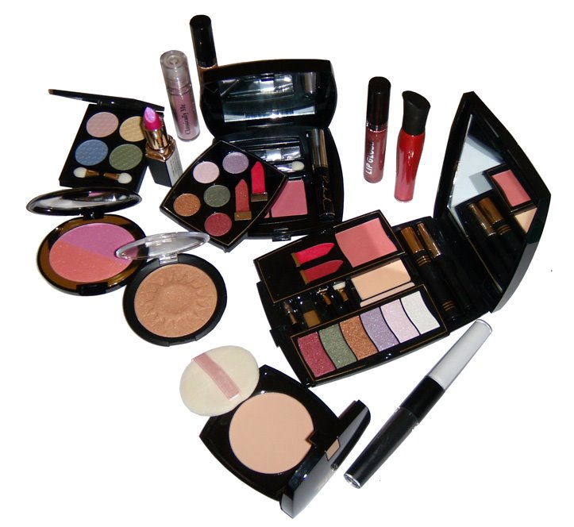
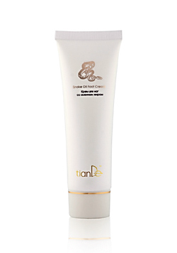
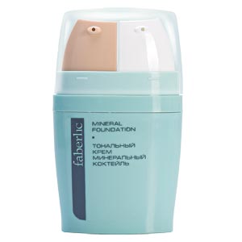
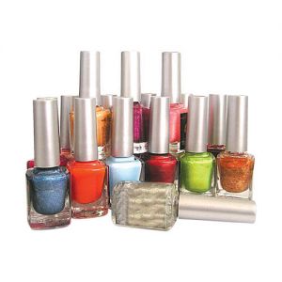
Косметика
Косметика — речовина, що використовується для поліпшення зовнішнього вигляду або запаху людського тіла. До косметики входить: креми для тіла, лосьйони, порошки, парфуми, помади, лаки для нігтів, тіні для очей, хімічна завивка, кольорові контактні лінзи, фарби для волосся, лак і гелі для волосся, дезодоранти, дитячі продукти, масла і солі для ванн, масла і багато інших видів продукції.
Багато виробників розрізняють декоративну косметику та косметику для догляду за шкірою тіла. Більший попит має саме декоративна косметика.

Slide 17
Можливі негативні наслідки використання побутових хімікатів
Дія деяких хімічних речовин на організм людини та довкілля ще не вивчена. Але вже зараз достеменно відомо, що побутові хімічні засоби можуть негативно впливати на здоров’я людини: провокувати алергії, отруєння, проблеми із загальним станом здоров’я, іноді призводити до летальних наслідків.
Також, використання більшості побутових хімікатів є шкідливим для довкілля: руйнування озонового шару, накопичення у живих організмах та середовищі, неможливість утилізації певних видів хімікатів.

Slide 18
Застережні знаки та маркування
Вибухонебезпечно
Окисник
Вогненебезпечно
Дуже вогненебезпечно
Токсично
Дуже токсично
Шкідливо
Подразнює шкіру
Їдке
Шкідливо для довкілля

Slide 19
Загальні правила поводження з побутовими хімікатами
Перед використанням будь-якого хімічного засобу ознайомитись з його інструкцією
Використовувати засоби особистого захисту при роботі з хімічними речовинами (гумові рукавички, респіратори, захисні окуляри тощо)
Використовувати хімічні засоби лише за призначенням та у чітко визначених кількостях
Зберігати хімічні засоби окремо від харчових продуктів та ліків
Зберігати хімічні засоби згідно умовам, зазначеним на упаковці
Берегти хімічні засоби від дітей та не дозволяти їм самостійно ними користуватися

